Slide 1
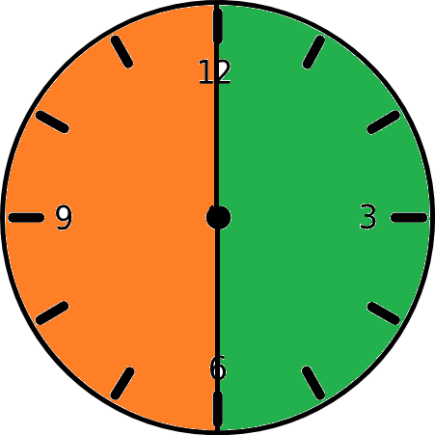
SAAT KAÇ?
…ı/i/
u/ü
……
GEÇİYOR
…(y)e/a
…..
VAR

Slide 2
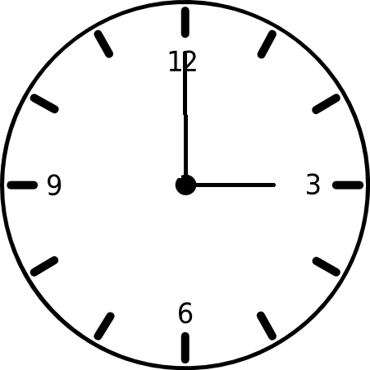
SAAT KAÇ?

Slide 3
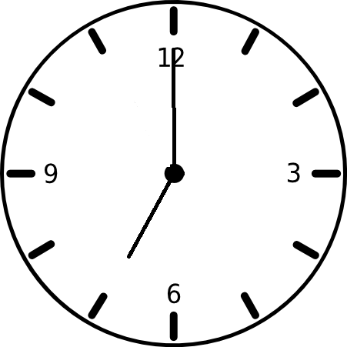
SAAT KAÇ?

Slide 4
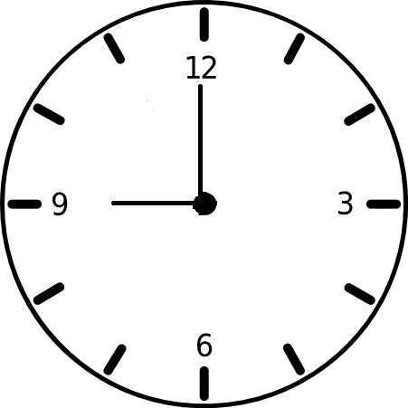
SAAT KAÇ?

Slide 5
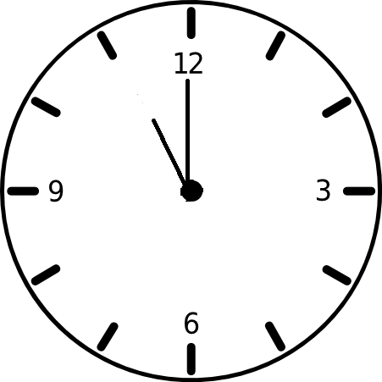
SAAT KAÇ?

Slide 6
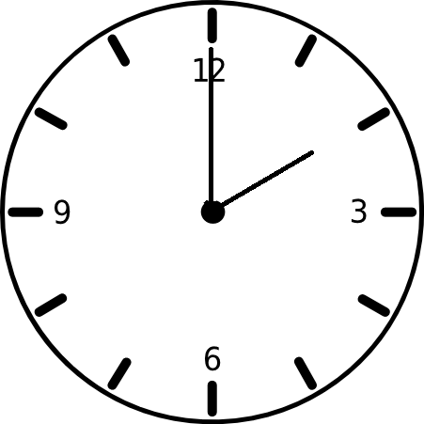
SAAT KAÇ?

Slide 7
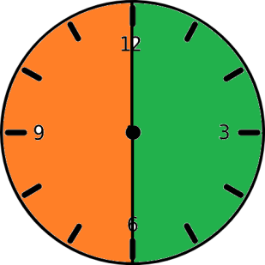
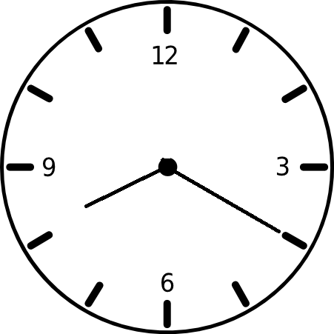
SAAT KAÇ?

Slide 8
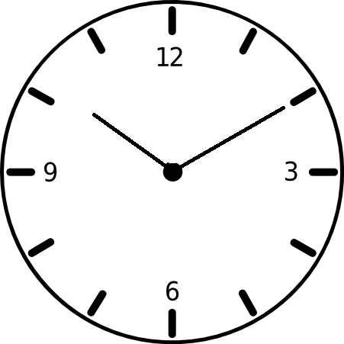
SAAT KAÇ?

Slide 9
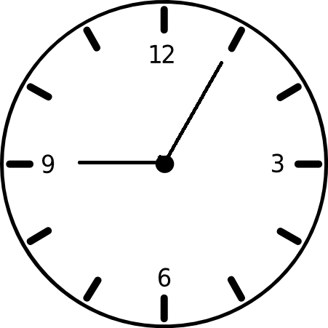
SAAT KAÇ?

Slide 10
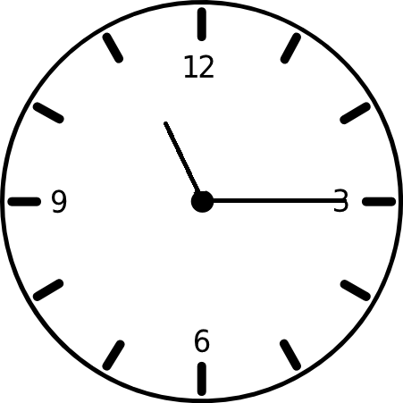
SAAT KAÇ?

Slide 11
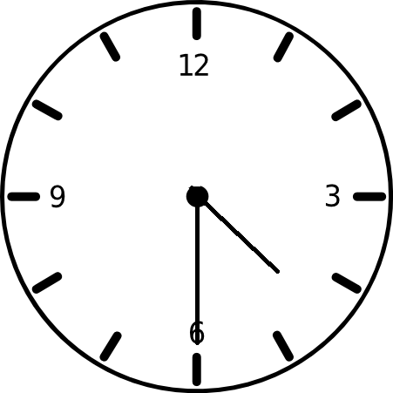
SAAT KAÇ?

Slide 12
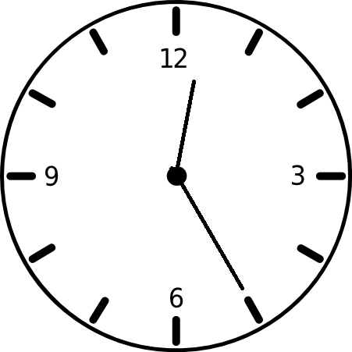
SAAT KAÇ?

Slide 13
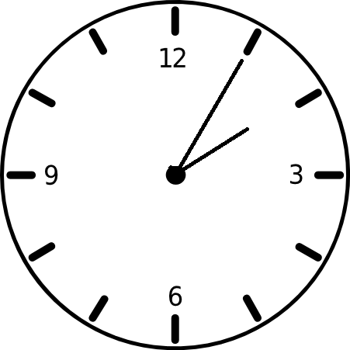
SAAT KAÇ?

Slide 14
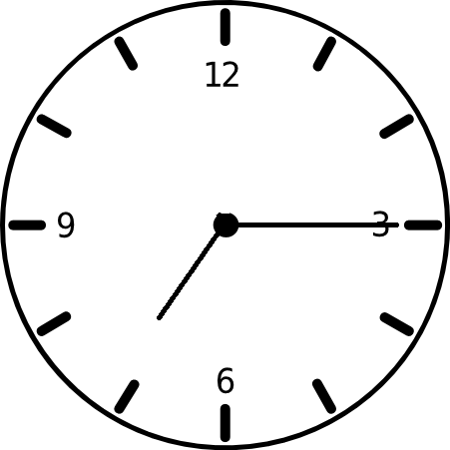
SAAT KAÇ?

Slide 15
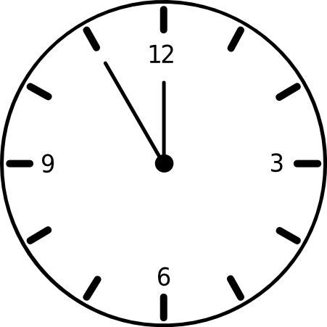
SAAT KAÇ?

Slide 16
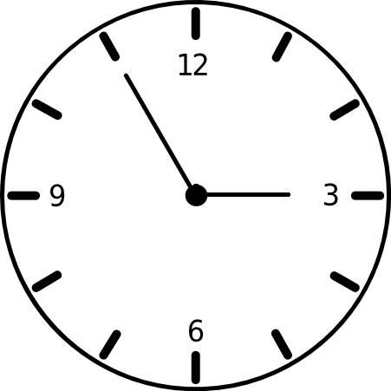
SAAT KAÇ?

Slide 17
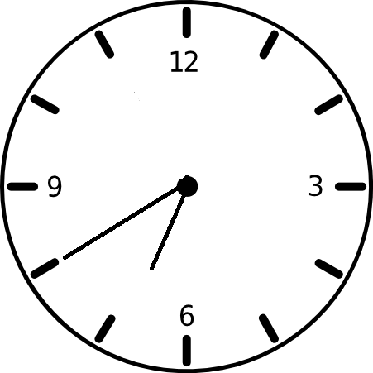
SAAT KAÇ?

Slide 18
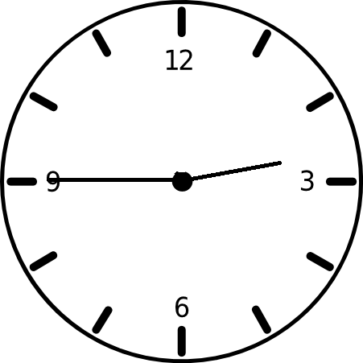
SAAT KAÇ?

Slide 19
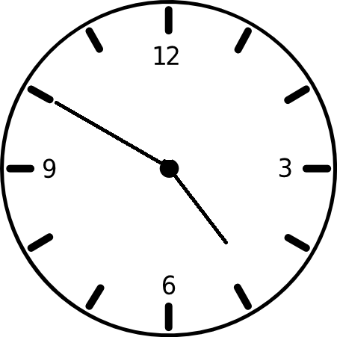
SAAT KAÇ?

Slide 20
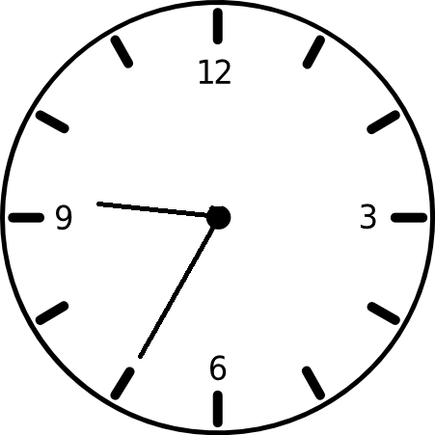
SAAT KAÇ?

Slide 21
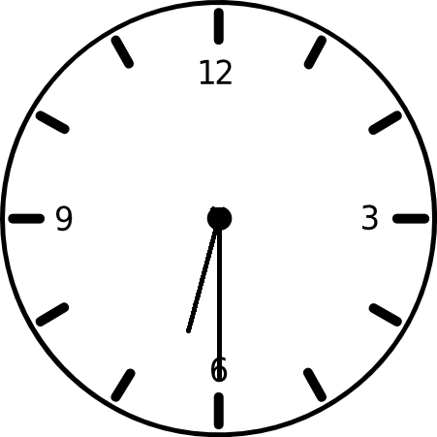
SAAT KAÇ?

Slide 22
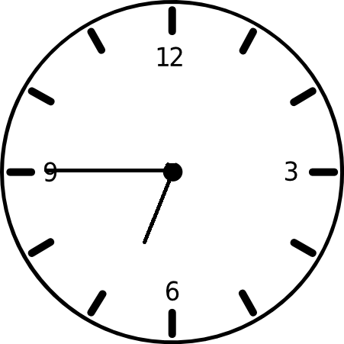
SAAT KAÇ?

